Slide 1
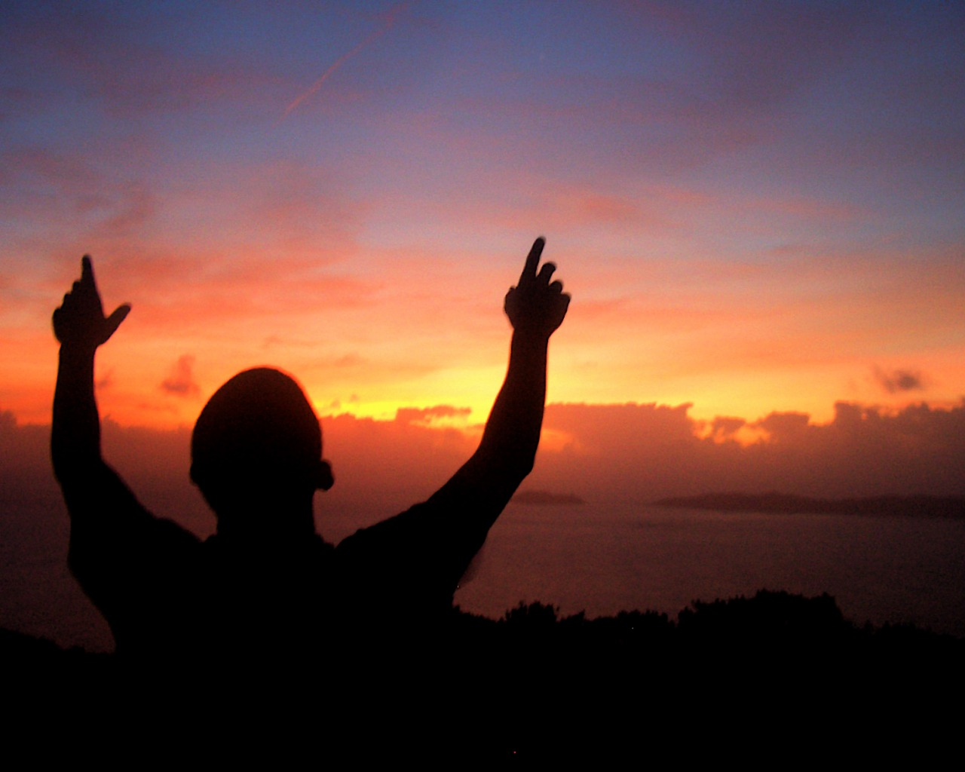
我的百姓若欲祈禱
聖歌隊 獻詩

Slide 2
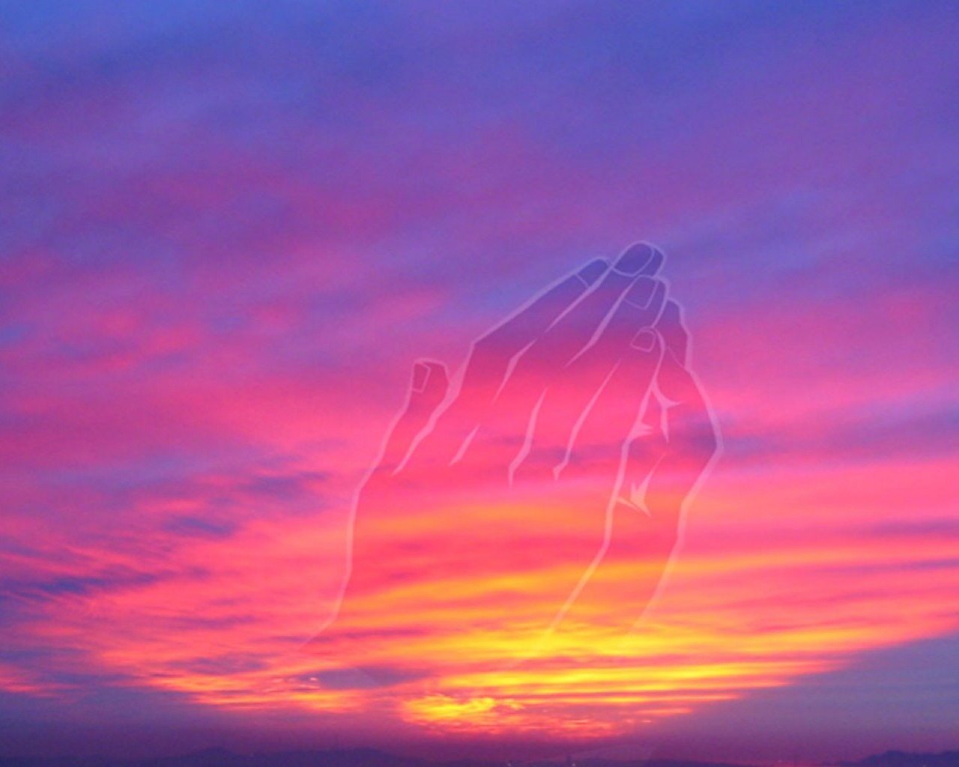
我的百姓 既若稱我名者 若謙卑自己 若謙卑自己 祈禱 我的百姓 既若稱我名者 見我的面 離開伊歹所行者
1/4

Slide 3
我欲對天頂聽伊 我欲對天頂聽伊 我佇天頂 我欲赦免 伊的罪過
2/4

Slide 4
我的百姓 既若稱我名者 若謙卑自己 若謙卑自己 祈禱 我赦免伊罪過 我赦免伊罪過 我赦免伊罪過 醫治恁的地
3/4

Slide 5
我的百姓 既若稱我名者 若謙卑自己 若謙卑自己 祈禱
4/4

